Slide 1
Питер Пауль Ру́бенс 28 июня 1577 — 30 мая 1640

Slide 2
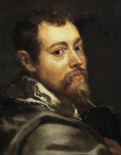
Питер Пауль Ру́бенс-
живописец, как никто другой воплотивший подвижность, безудержную жизненность и чувственность европейской живописи эпохи барокко. Творчество Рубенса — органичный сплав традиций брейгелевского реализма с достижениями венецианской школы. Хотя на всю Европу гремела слава его масштабных работ на мифологические и религиозные темы, Рубенс был также виртуозным мастером портрета и пейзажа.

Slide 3
Содержание:
Биография
Мастерская и дом Рубенса
Темы и жанры
Создатель Барокко
Известные картины
Закат жизни

Slide 4
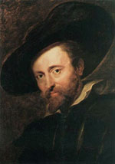
Биография
Питер Пауль Рубенс родился 2 июня 1577 года вдали от родины своих предков, в небольшом городке Зигене в Германии, куда его отец, антверпенский адвокат Ян Рубенс, бежал с семьей. Детство будущего живописца прошло в Кёльне. Питер Пауль четырнадцати лет начал обучаться живописи у антверпенских художников. Из трех учителей — а ими были Тобиас Верхахт, Адам ван Норт и Отто ван Веен. В 1598 г. Рубенс был принят свободным мастером в антверпенскую гильдию св. Луки, а в 1600 г., по установившемуся издавна обычаю нидерландских живописцев, отправился заканчивать своё художественное образование в Италию. В 1601 г. он состоял при дворе мантуанского герцога Винченцо Гонзаги, у которого и оставался на службе в течение всего своего пребывания в Италии.

Slide 5
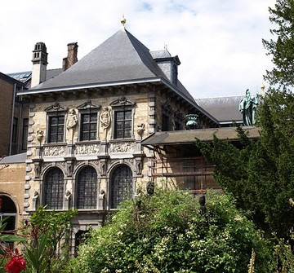
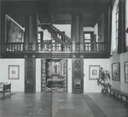
Мастерская и дом Рубенса
Дом Рубенса в Антверпене
Мастерская Рубенса

Slide 6
Темы и жанры
Рубенс обращался к темам Ветхого и Нового Завета, к изображению святых, к античной мифологии и историческим сюжетам, к аллегории, бытовому жанру, портрету, пейзажу. Великий живописец, он был также великим мастером рисунка. Искусство Рубенса, отличающееся живым и мощным ощущением натуры и неистощимой фантазией, насыщено разнообразными сюжетами, действием, обилием фигур и аксессуаров, патетическими жестами.

Slide 7
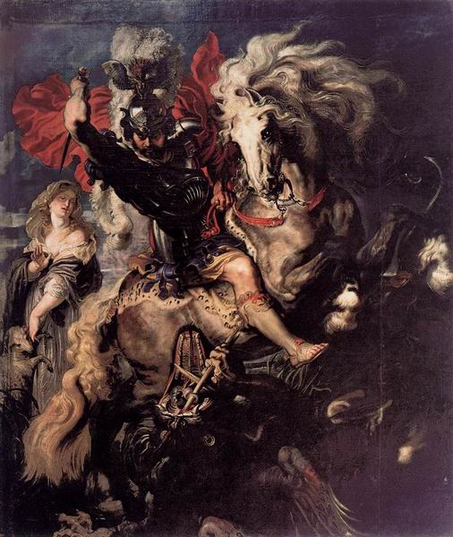
Создатель Барокко
Он стал создателем живого и волнующего стиля художественного выражения, позже названного барокко. Яркий, пышный рубенсовский стиль характеризуется изображением крупных тяжелых фигур в стремительном движении, возбужденных до предела эмоционально заряженной атмосферой. Резкие контрасты света и тени, теплые богатые краски, кажется, наделяют его картины кипучей энергией. Он писал грубоватые библейские сцены, стремительную, захватывающую охоту на животных, звонкие ратные побоища, примеры высочайшего проявления религиозного духа, и все это делал с равным пристрастием к перенесению на холст высочайшей жизненной драмы.

Slide 8
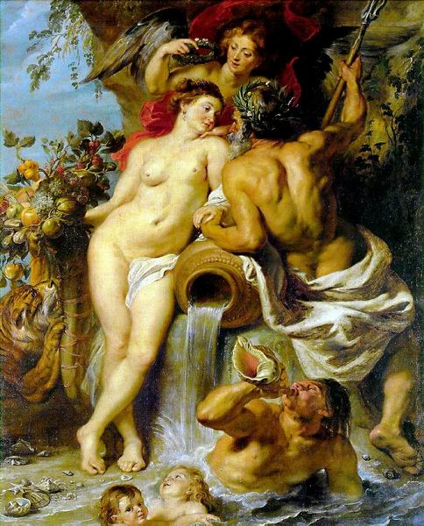
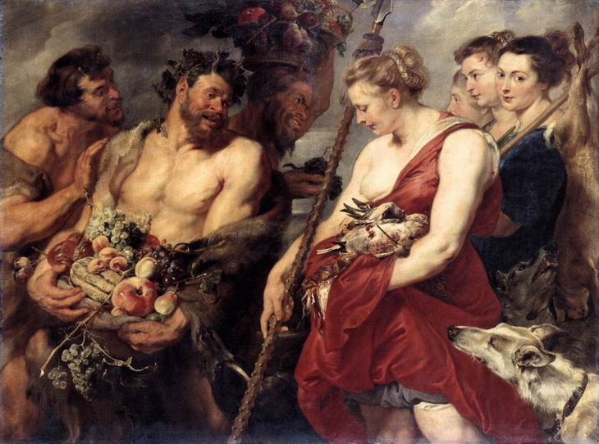
Известные картины
Союз Земли и Воды, 1618. Государственный Эрмитаж, Санкт-Петербург
Возвращение Дианы с охоты, 1615.
Дрезденская Картинная Галерея, Германия

Slide 9
Закат жизни
«История искусства не знает ни единого примера столь универсального таланта, такого мощного влияния, такого непререкаемого, абсолютного авторитета, такого творческого триумфа»
Рубенс рисовал для того, чтобы доставлять удовольствие. С помощью своего искусства он старался отразить красоту окружающего мира, всего сотворенного на свете. Счастливый, глубоко верующий человек, уникально одаренный Провидением.

Slide 10
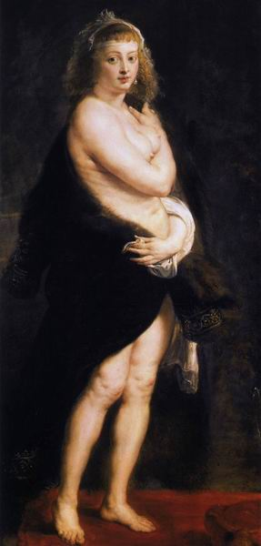
Закат жизни
Во время своих странствий Рубенс овдовел. По возвращении в родной Антверпен в 1630 г. он взял в жёны 16-летнюю дочь друга, Елену Фурман. Жизнь в сельской местности приблизила Рубенса не только к природе, но и крестьянам. Работать ему с каждым годом становилось всё труднее из-за прогрессирующей подагры. В 1640 г. Рубенса не стало. В его антверпенском доме после реставрации был открыт (в 1947 г.) музей Рубенса.

